Slide 1
Water en energie in beeld
Les 7 Besparingen

Slide 2
Terugblik op de vorige les

Slide 3
Trias Energetica

Slide 4
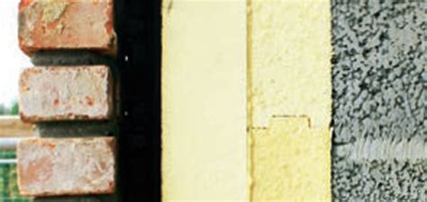
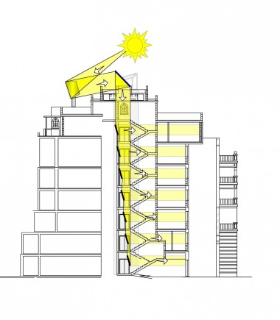
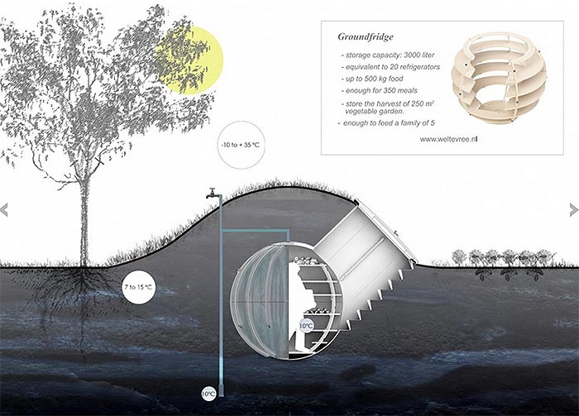
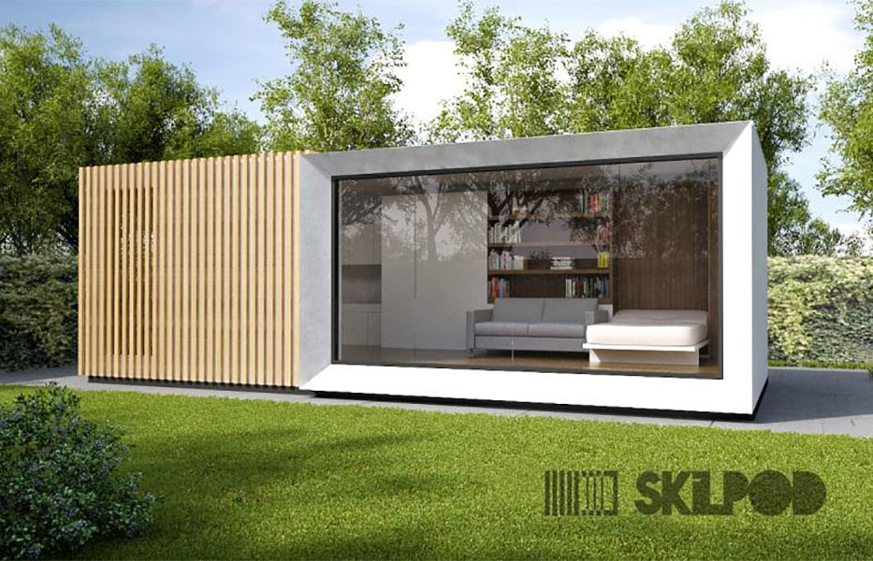
Stap 1: Beperk de energievraag

Slide 5
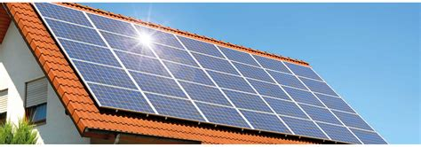
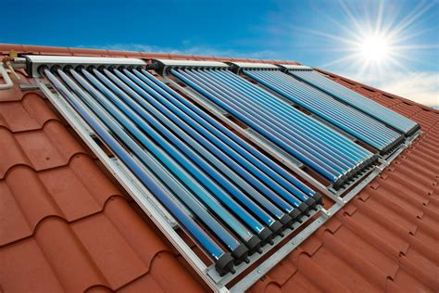
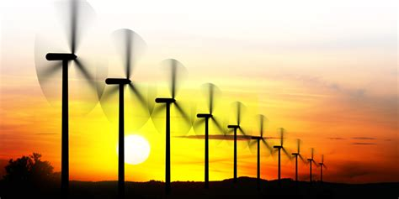
Stap 2: Gebruik duurzame energie

Slide 6
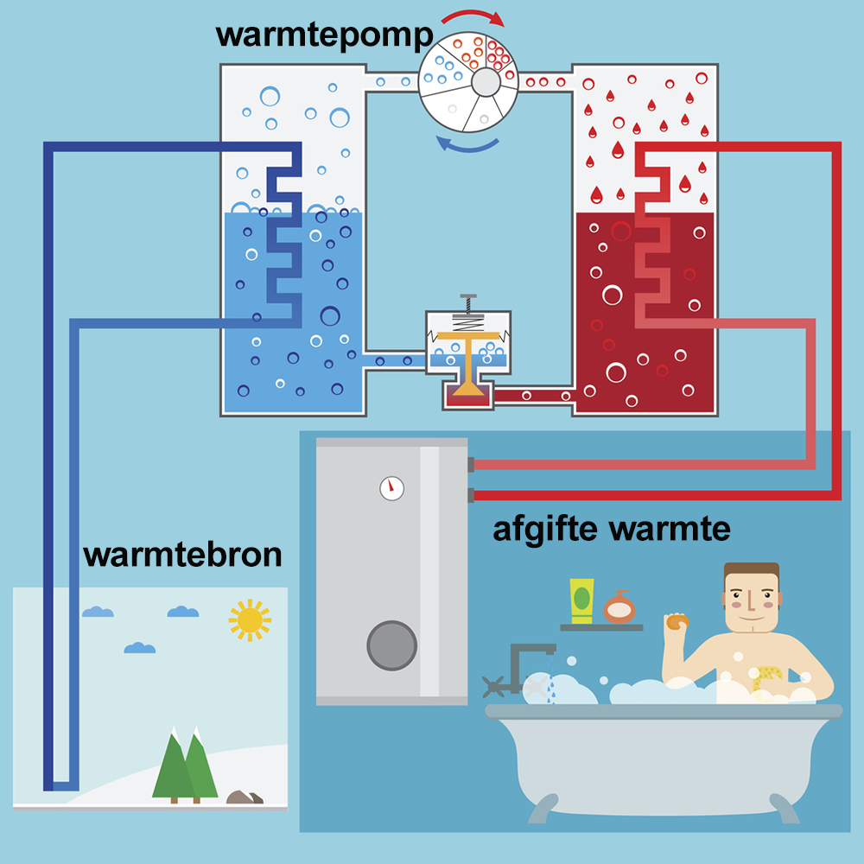
Stap 3: Gebruik fossiele brandstoffen zo efficiënt mogelijk

Slide 7
Vanaf 2050
Stap 2/3 Gebruik duurzame energie zo efficiënt mogelijk

Slide 8
Duurzaamheid in breder perspectief

Slide 9
‘Trias Aquatica’
Kun je de aanpak in de Trias Energetica ook gebruiken voor de aanpak bij het besparen van water?
Kom met een voorstel en licht toe aan de hand van een voorbeeld

Slide 10
Overzicht deze periode
Wat is elektriciteit?
Productie van elektriciteit
Productie van drinkwater
RWZI
Energieverbruik
De rekening
Besparingen

Slide 11
